Slide 1
Разработка Win32 GUI-приложений на языке Free Pascal в IDLE Lazarus
Подготовил: Джанкабулов Константин, И-72

Slide 2
Задачи данной курсовой работы:
· Изучение возможностей среды Delphi
· Изучить возможности и инструменты среды разработки
· Написание программ

Slide 3
Цели данной курсовой работы:
Разработка Win32 GUI-приложений на языке Free Pascal в IDE Lazarus:
«Блокнот»

Slide 4

Введение
Delphi — императивный структурированный объектно-ориентированный язык программирования со строгой статической типизацией переменных. Основная область использования — написание прикладного программного обеспечения.

Slide 5
Предыстория
Изначальный Pascal, по мнению его разработчиков, имел самый быстрый компилятор в мире. Более того, вместе с ним была впервые разработана технология создания платформенно-независимых программ, которая нашла широкое применение в таком языке, как Java.
Однако его IDE, если это понятие можно применить к среде разработки того времени, функционировала только на базе операционной системы DOS.
С появлением Windows возникла необходимость в создании среды разработки ПО для этой платформы. Наиболее популярным решением для персональных Windows-компьютеров в 80-е — начале 90 годов стал компилятор и IDE Turbo Pascal фирмы Borland. Встроенный компилятор обеспечивал высокую скорость компиляции и высокое качество кода (отсюда приставка Turbo). Среда Turbo Pascal обеспечивала также отладку кода, содержала богатый набор примеров. Все эти качества на какое-то время позволили Turbo Pascal стать стандартом языка Pascal.

Slide 6
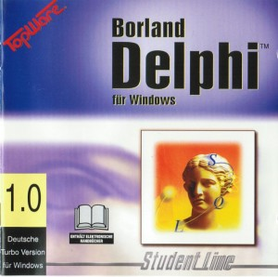
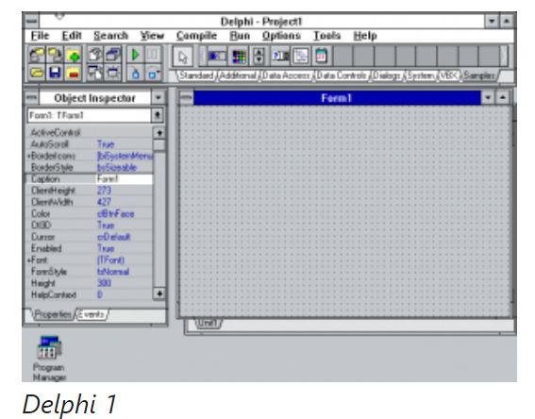
Основные версии
Версия 1 была предназначена для разработки под 16-разрядную платформу Win16. Начиная со второй версии, была реализована возможность компиляции программы под 32-разрядную платформу Win32.

Slide 7
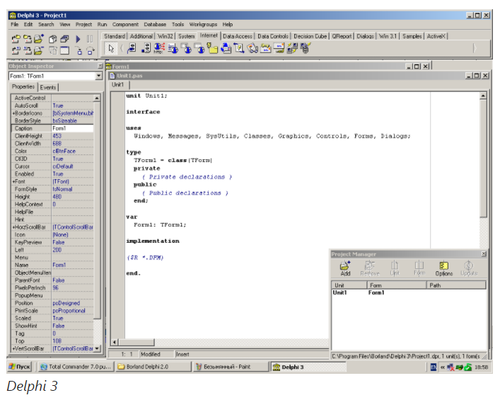
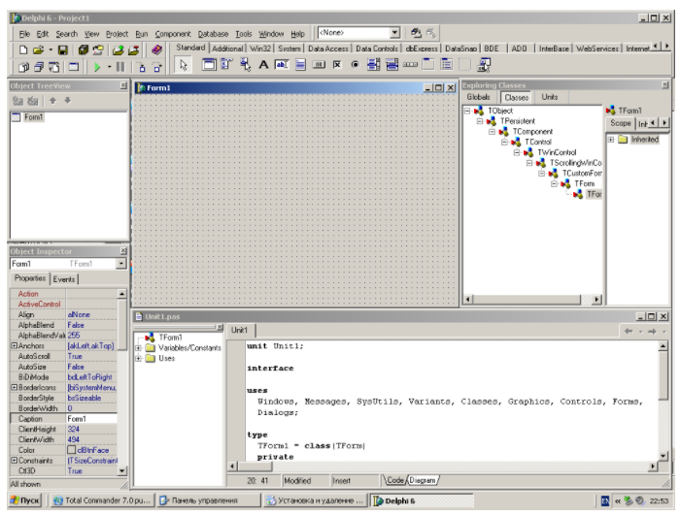
В версии 3 появилась поддержка многозвенной технологии (multi-tiered) доступа к данным, что позволило создавать масштабируемые приложения (относительно слабо зависящие от сервера БД) за счет перенесения методов обработки информации (бизнес-правил) на среднее звено.
Вместе с 6-й версией Delphi вышла совместимая с ним по языку и библиотекам среда Kylix, предназначенная для компиляции программ под операционную систему Linux.
Версия 8 способна генерировать байт-код исключительно для платформы .NET. Это первая среда, ориентированная на разработку мультиязычных приложений (лишь для платформы .NET). Последующие версии (обозначаемые годами выхода, а не порядковыми номерами, как это было ранее) позволили создавать как приложения Win32, так и .NET-приложения.

Slide 8
Процесс разработки в Delphi предельно упрощен. В первую очередь это относится к созданию интерфейса, на который уходит 80% времени разработки программы. Достаточно просто перетащить нужные компоненты на поверхность Windows-окна (в Delphi оно называется формой) и настраиваете их свойства с помощью специального инструмента (Object Inspector). С его помощью можно связать события этих компонентов (нажатие на кнопку, выбор мышью элемента в списке и т.д.) с кодом его обработки.
Разработчик получил в распоряжение мощные средства отладки (вплоть до пошагового выполнения команд процессора), удобную контекстную справочную систему (в том числе и по Microsoft API), средства коллективной работы над проектом.

Slide 9


Компоненты Delphi: TMainMenu
TMainMenu – позволяет поместить главное меню в программу. При помещении TMainMenu на форму это выглядит, как просто иконка Иконки данного типа называют невидимым (невизуальным) компонентом, поскольку они невидимы во время выполнения программы.

Slide 10
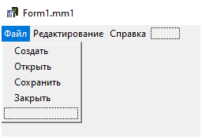
Компоненты Delphi
Создание меню включает три шага:
1. Помещение TMainMenu на форму;
2. Вызов Menu Designer;
3. Определение пунктов меню в Menu Designer.

Slide 11

Компонент Tmemo
Компонент Delphi Memo это простой текстовый редактор. Позволяет вводить многострочный текст с клавиатуры, загружать его из файла, редактировать и сохранять в файл текстового формата.

Slide 12
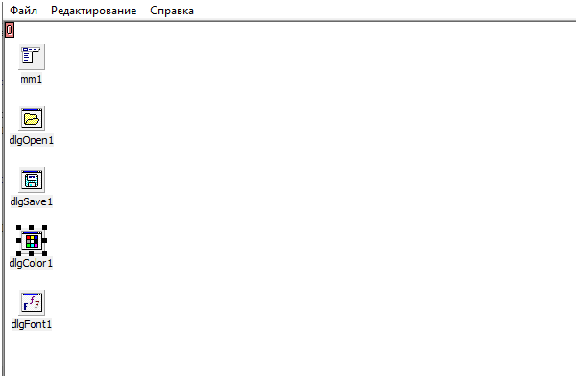
Компоненты open, save, color, font

Slide 13
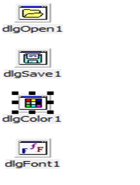
Компонент Dialog не визуальный компонент предназначенный для поддержки операции открытия, сохранения, изменения цвета и шрифта файлов способный работать с любыми типами файлов. При обращении к этому компоненту вызывается стандартное диалоговое окно открытия файла.

Slide 14
Руководство
Данная программа осуществляет различные процессы: введение, редактирование и сохранение текста. При использовании компонентов LCLIntf, LCLType, SysUtils, Forms, Dialogs, Menus. У всех данных компонентов осуществлена взаимосвязь, так как при общем их сочетании мы получаем желательный результат. Без этих компонентом работа данной программы не осуществляется.
Программа состоит из процедур. Каждая процедура соответствует одной форме. Процедура начинает работать по вызову его пользователем щелчком мыши по соответствующему объекту.

Slide 15
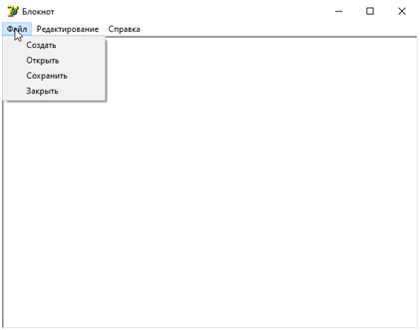
Описание программы
Данная программа предназначена для работы с текстом. Является стандартным приложение для Windows.
После запуска программы в разделе меню Файл можно создать новый документ, открыть имеющийся, сохранить отредактированный документ и выйти из программы.
.

Slide 16
Описание операций
После запуска программы в разделе меню Файл можно создать новый документ, открыть имеющийся, сохранить отредактированный документ и выйти из программы

Slide 17
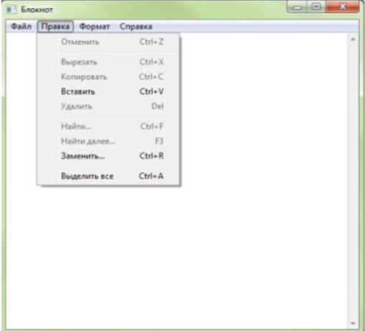
Описание операций
В разделе меню Правка можно отменить совершенные действия, вырезать выделенный текст, копировать текст либо вставить. Также имеется функция поиска и поиска с заменой текста.
В разделе меню Правка можно отменить совершенные действия, вырезать выделенный текст, копировать текст либо вставить. Также имеется функция поиска с заменой текста.

Slide 18
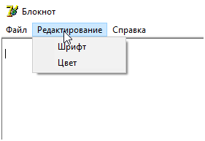
Описание операций
В разделе меню “Редактирование”, можно поменять шрифт текста и цвет фона документа.

Slide 19
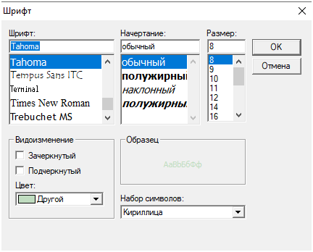
Описание операций
В разделе меню Формат можно изменить шрифт

Slide 20
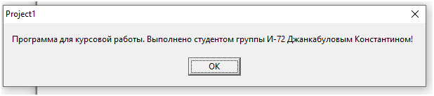
В разделе “справка” указана информация о разработчике

